Slide 1
相对论总结
1.经典力学时空观
(1)力学相对性原理
•一切力学规律在任何惯性系中都具有完全相同的形式。
•一切力学规律的数学表示式都具有伽利略变换的不变性；
•任何惯性系对一切力学规律都是等价的(没有哪个惯性系更为优越)。
在经典力学中,时间空间是绝对的,与坐标系无关。

Slide 2
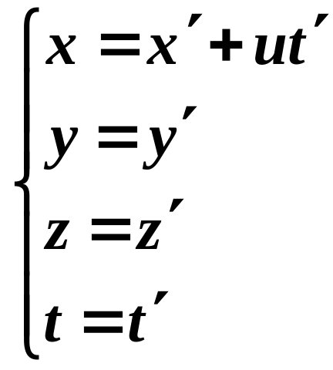
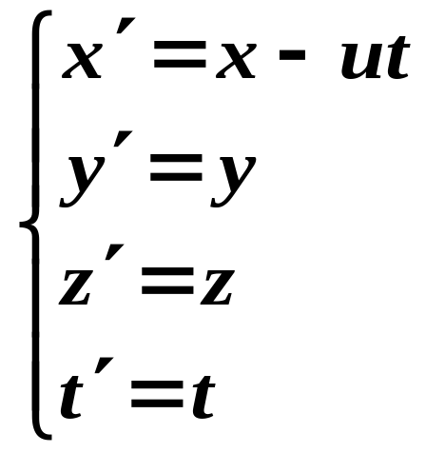






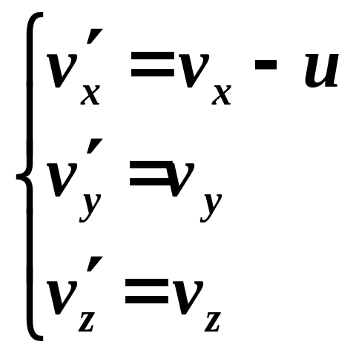
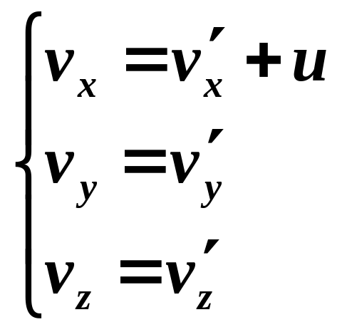
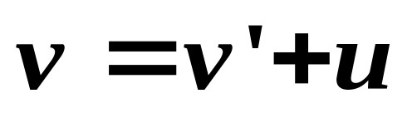
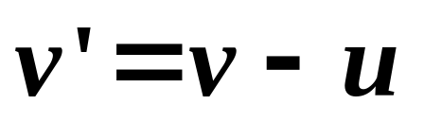
(2) 伽利略坐标变换
按经典力学的时空观有：
y
y’
z
z’
(3) 伽里略速度变换
S′→S系
S→S′系
矢量式：

Slide 3
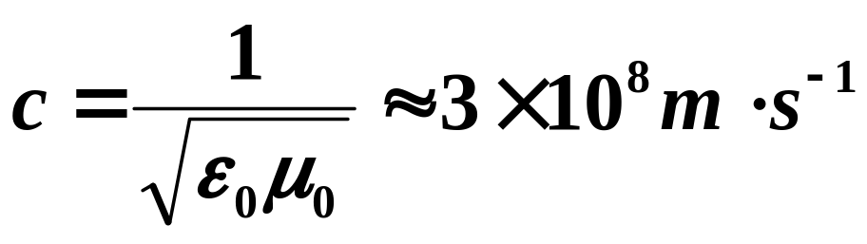
2. 狭义相对论的两个基本假设
(1) 相对性原理：
所有惯性系对一切物理规律都是等价的，即：在所有惯性系中一切物理规律都具有完全相同的数学表示式。
(2) 光速不变原理：
在所有惯性系中, 真空中光沿各个方向传播的速度大小具有相同的量 c，与光源和观察者的运动状态无关。

Slide 4
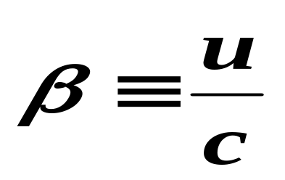
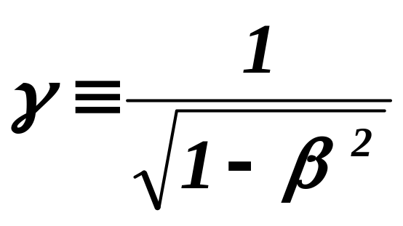
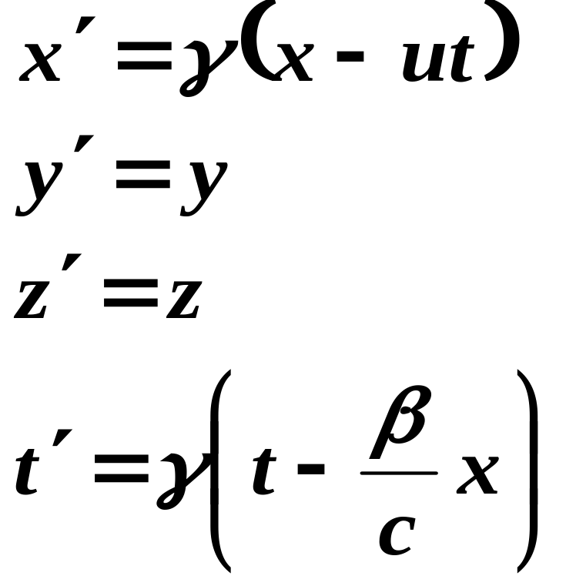
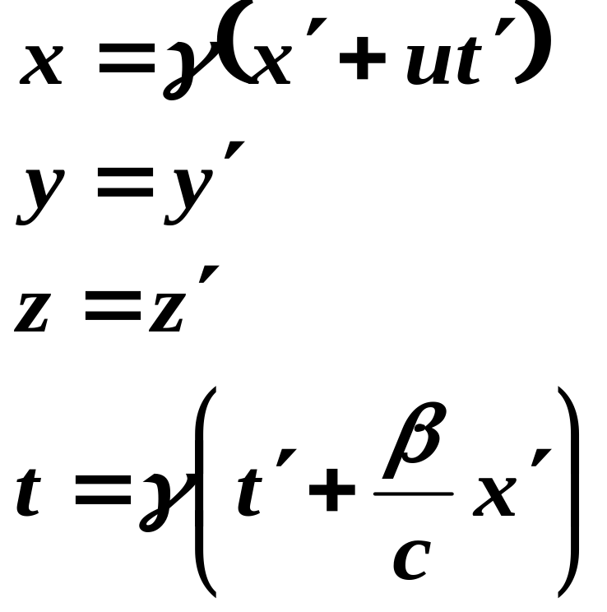
3.洛仑兹坐标变换
令
则
正变换: 由S’→S系
逆变换: 由S→S’系

Slide 5
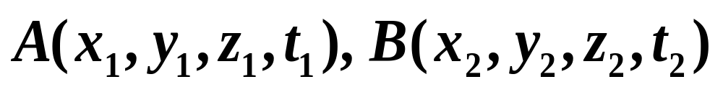
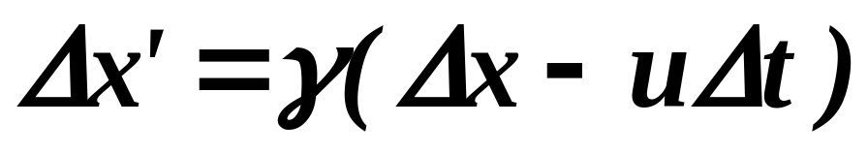
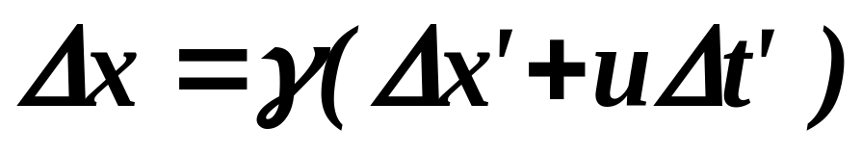
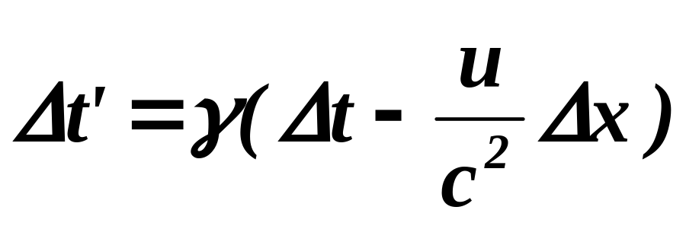
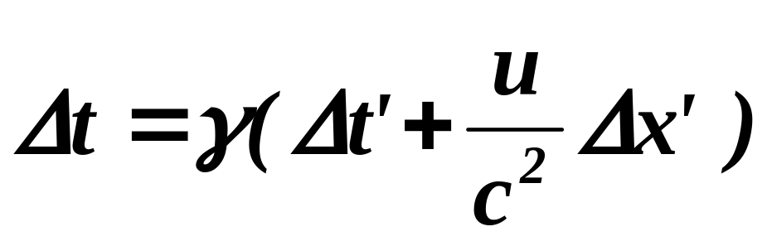
•不同惯性系中时间间隔、空间间隔具有相对性
在S和S’中分别观测两个瞬时事件A和B(或一个非瞬时事件的起和终)，
S中：
S’中：
正变换: 由S’→S系
逆变换: 由S→S’系

Slide 6
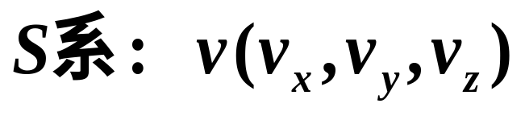
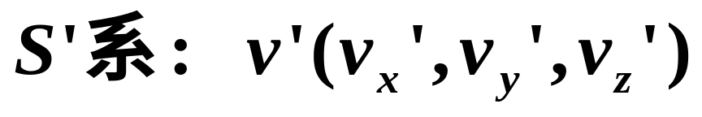
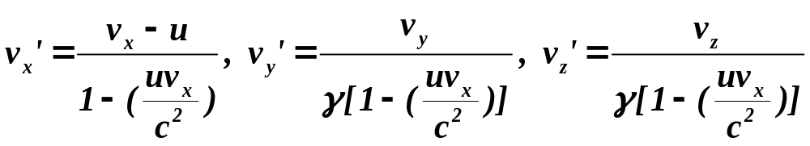
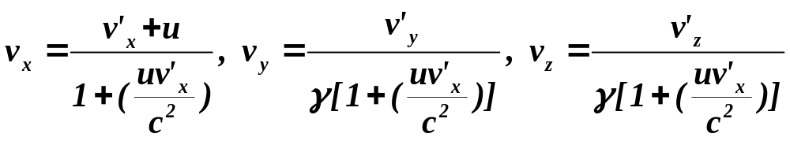
•洛仑兹速度变换
分别从S和S’系观测同一质点P某一瞬时的速度
正变换: 由S’→S系
逆变换: 由S→S’系

Slide 7
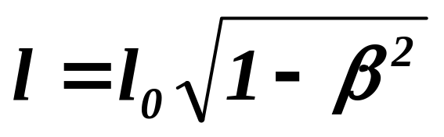
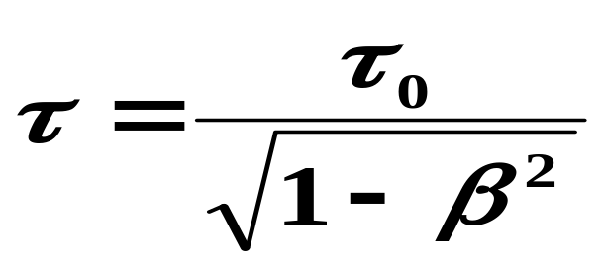
4.狭义相对论的时空观
(1)同时性的相对性：
一个惯性系中不同地点同时发生的两个事件，在另一与之作相对运动的惯性系中不同时。
(2)长度收缩(沿运动方向)
运动物体沿其运动方向的长度发生收缩。
(3)时间膨胀
在一个惯性系中同一地点发生的事件，固有时为τ₀，在其他惯性系中测量时，时间间隔τ > τ ₀，发生时间膨胀。

Slide 8
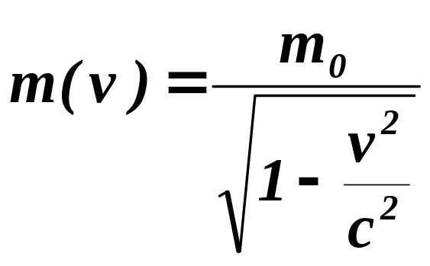
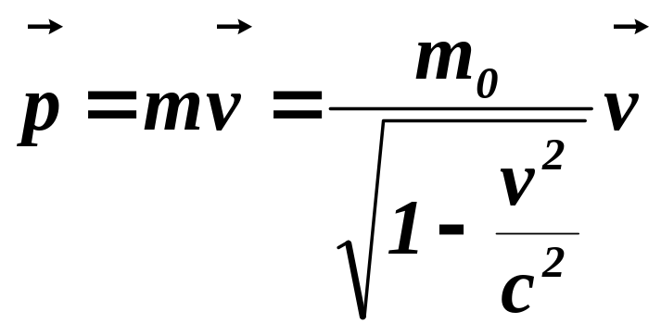
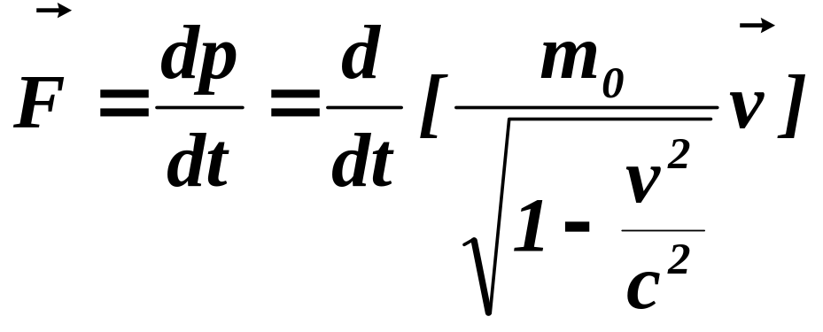
5.相对论的动力学基本方程
(1)相对论质量
(2)相对论动量
(3)相对论动力学基本方程

Slide 9
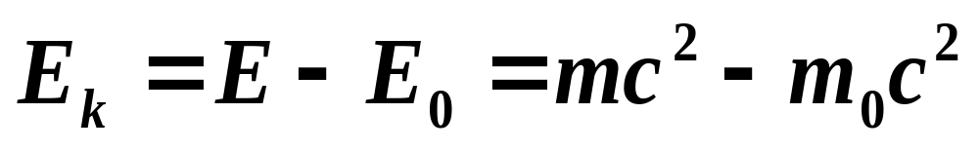
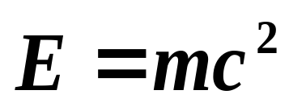
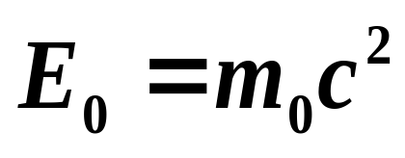
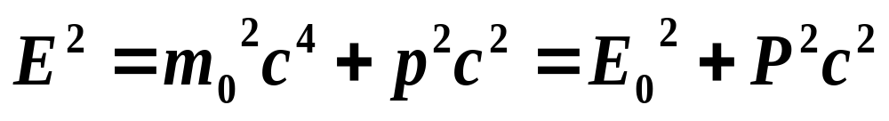
6. 相对论的能量
动能：
质能关系：
7. 相对论能量与动量的关系

Slide 10
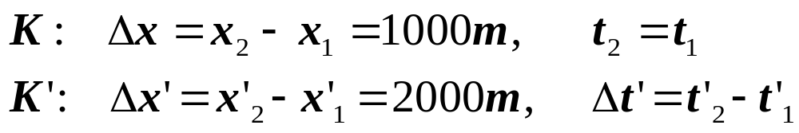
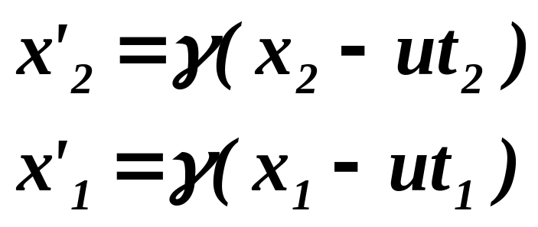
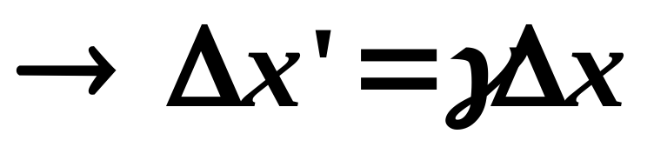
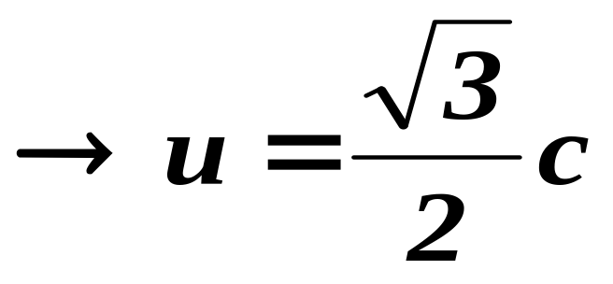
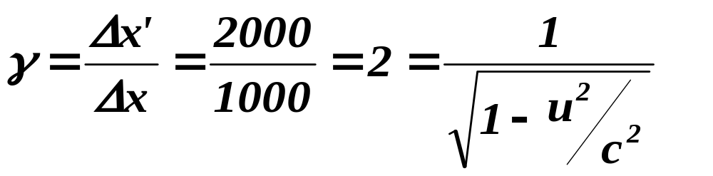
例1. 在惯性系K中,有两个事件同时发生在X轴上相距1000m的两点,而在另一惯性系K’(沿X轴方向相对于K系运动)中测得这两个事件发生的地点相距2000m.求在K’系中测得这两个事件的时间间隔。
解：

Slide 11
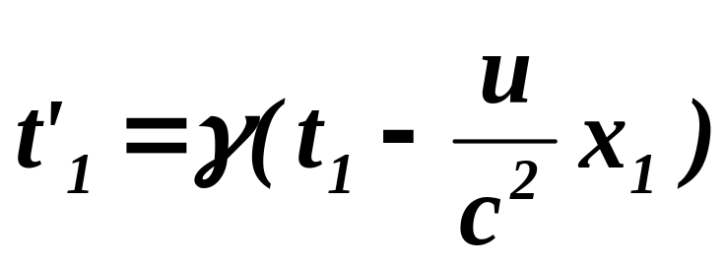
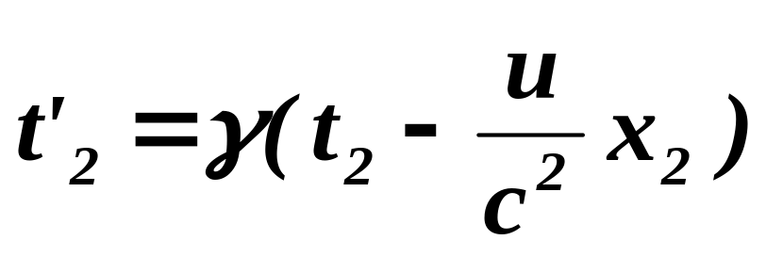
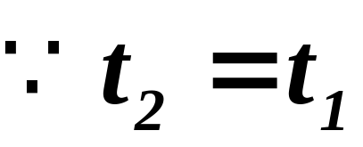
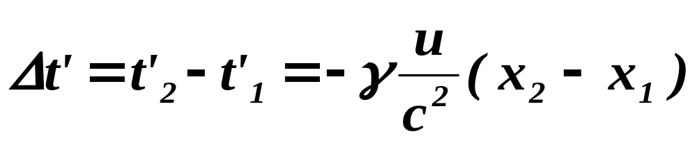
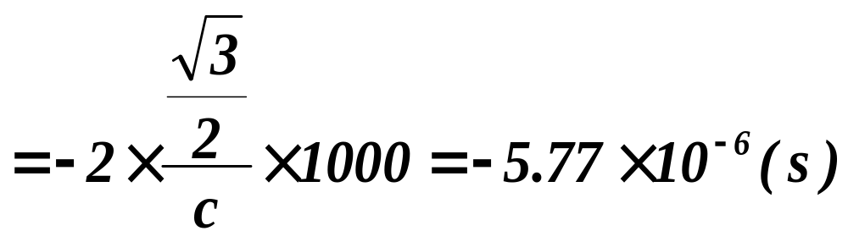
又根据L变换有:

Slide 12
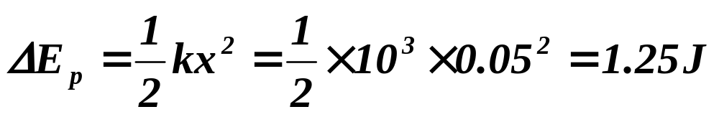
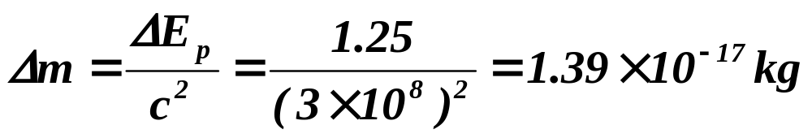
例2. (1)一弹簧的倔强系数k=10³N/m，现将其拉长了0.05m，求弹簧对应的弹性势能的增加而增加的质量。
(2)把电子从0.9c的速度加速到0.99c，所需能量是多少？这是电子的质量增加了多少？
解：
(1) 弹性势能的增量
弹簧质量的增量

Slide 13
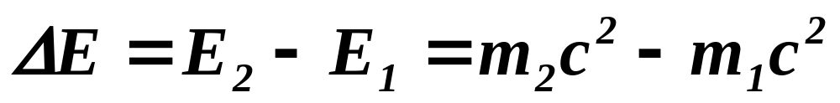
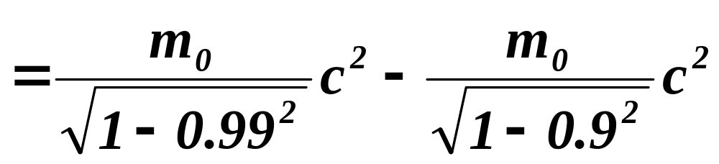
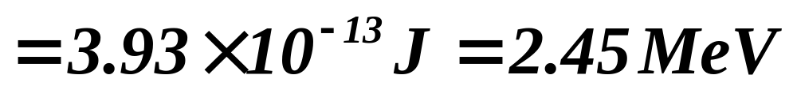
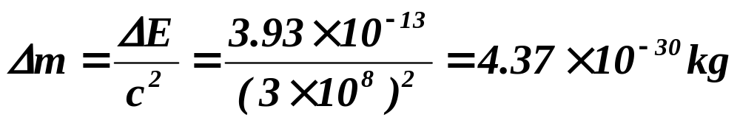
(2) 加速电子所需增量
电子的质量增加量

Slide 14
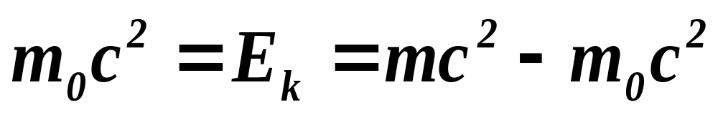
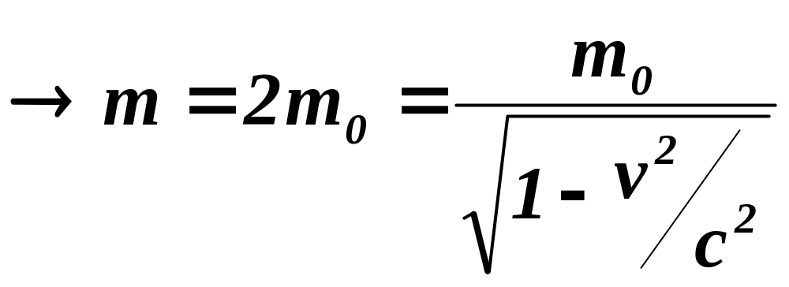
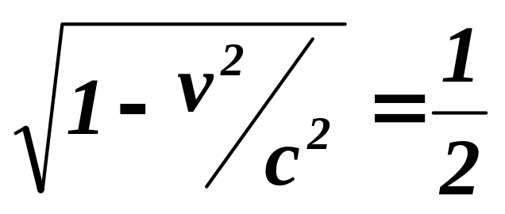
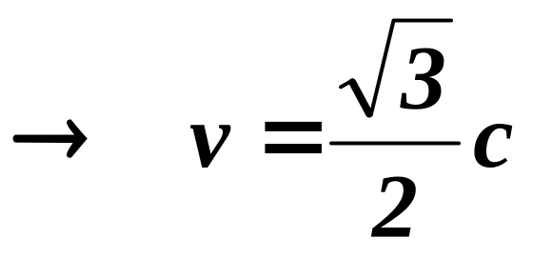
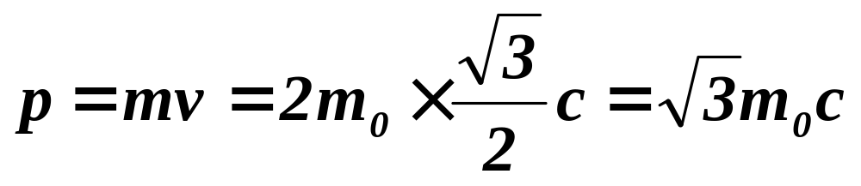
例3. 一个粒子的静止质量为m₀ ，当其动能等于静能时，速度大小为多少？质量和动量各为多少？
解：

